Slide 1
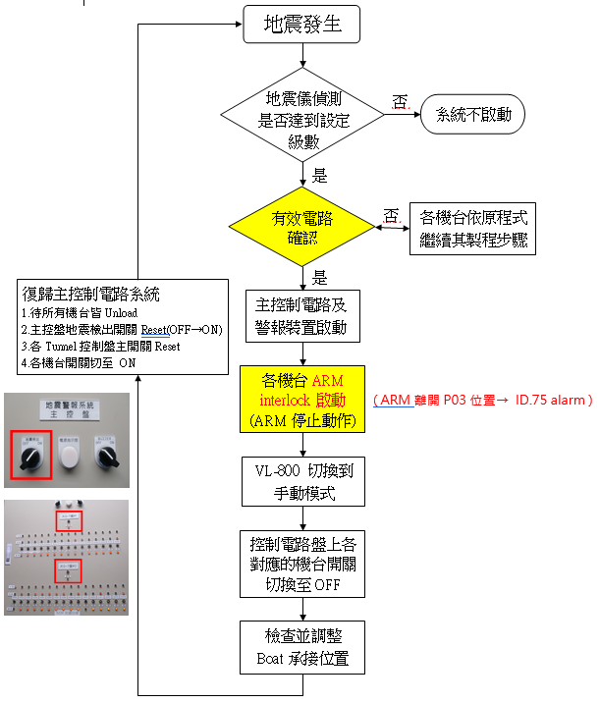
爐管地震之處置流程圖

Slide 2
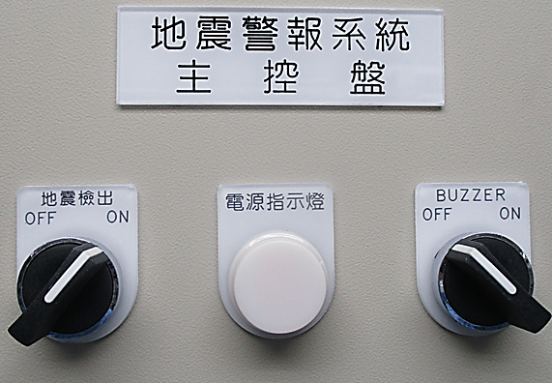

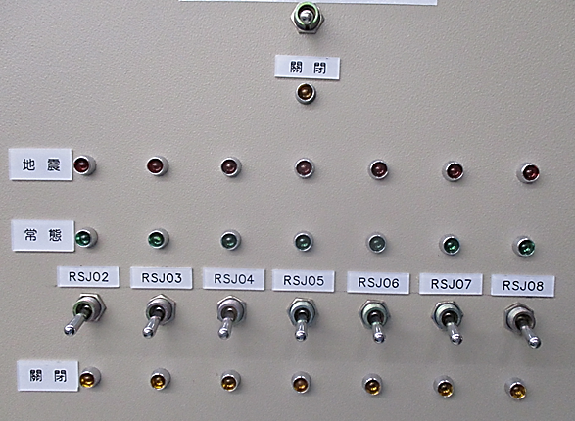
1. 地震>3級(加速度≥15gal)，地震系統啟動 (主控盤警報聲響起)
地震加速度<15gal (若地震系統啟動 Reset 系統)
主控盤地震檢出開關 Reset (ON→OFF→ON)
各Tunnel 控制盤主開關 Reset (ON→OFF→ON)
各Tunnel 抽檢機台確認 Boat 有無偏移
地震加速度≥15gal
主控盤地震警報喇叭開關 BUZZER 切至 OFF
地震系統正常啟動
2. ARM 離開 P03位置 → ARM Interlock 停止動作(VL-800 ID.75 alarm)
3. VL-800 切換至手動模式
4. 各 Tunnel 控制盤對應的機台開關切換至 OFF
5. 檢查並調整 Boat 位置確認承接正常
6. 復歸地震 Interlock 電路系統
待全部爐管機台都 Unload
主控盤地震檢出開關 Reset (ON→OFF→ON)
主控盤地震警報喇叭開關 BUZZER 切至 ON
各Tunnel 控制盤主開關 Reset (ON→OFF→ON)
各Tunnel 控制盤對應的機台開關切換至 ON
ON
OFF

